Slide 1






Template Method
Nhóm 5

Slide 2






Thành viên nhóm
2015597 - Đoàn Quang Huy
2015595 - Phạm Ngọc Hưng
2015600 - Đỗ Nguyễn Quốc Kiệt
2014458 - Phạm Hoàng Nhật Huy

Slide 3


Tổng quan
Định Nghĩa
Classdiagram
Ứng Dụng trong phát triển phần mềm
Ưu Điểm Và Nhược Điểm
Demo

Slide 4








Định Nghĩa
ĐỊNH NGHĨA
Template Method xây dựng một bộ khung thuật toán trong superclass, để lại việc định nghĩa một vài bước cho các subclass mà không làm thay đổi cấu trúc chung của thuật toán

Slide 5

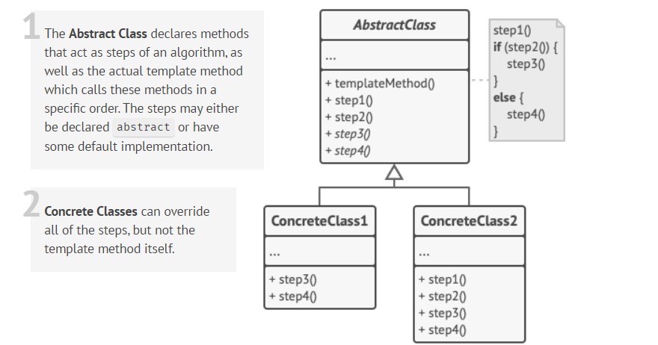
Classdiagram

Slide 6
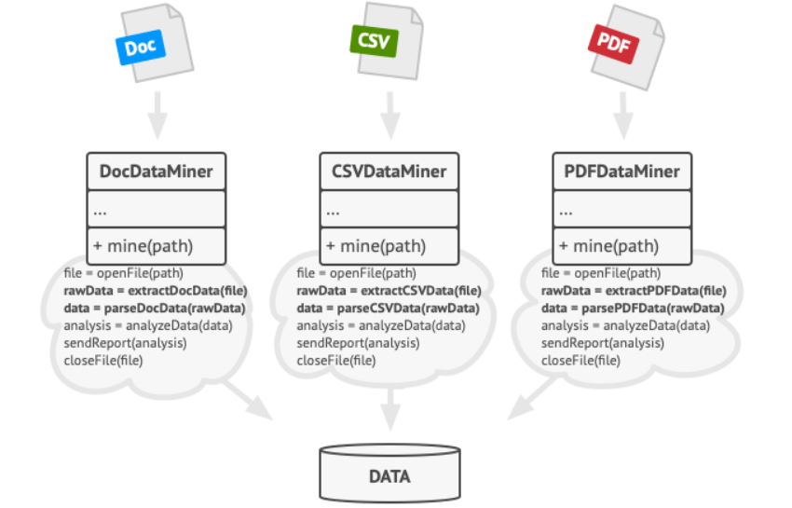

Slide 7
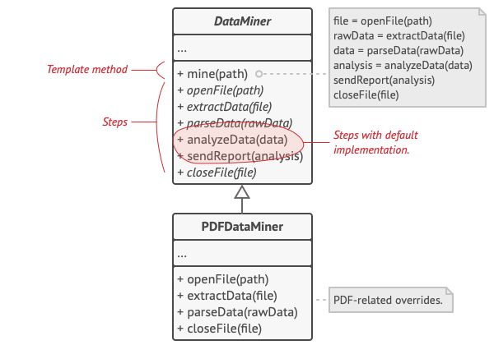

Slide 8
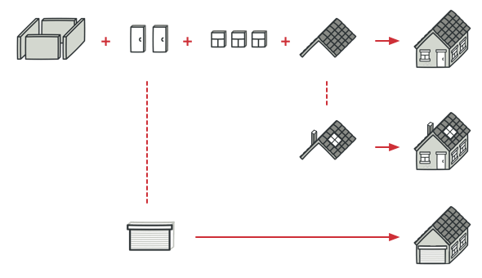
Ví Dụ

Slide 9
Ứng Dụng trong phát triển phần mềm
Sử dụng mẫu template method khi bạn muốn cho phép client định nghĩa lại 1 số bước cụ thể của thuật toán, nhưng không phải toàn bộ thuật toán hoặc cấu trúc của thuật toán
Sử dụng Pattern này khi bạn có 1 số class mà các class này chứa hầu hết các thuật toán giống nhau với 1 vài khác biệt nhỏ
Template method cho phép bạn biến 1 thuật toán nguyên khối thành các 1 loạt các bước ,các bước này dễ dàng được kế thừa mở rộng bởi subclass trong khi không làm thay đổi cấu trúc nguyên vẹn được định nghĩa ở superclass
When you turn such an algorithm into a template method, you can also pull up the steps with similar implementations into a superclass, eliminating code duplication. Code that varies between subclasses can remain in subclasses.

Slide 10

Ưu Điểm và Nhược điểm
NHƯỢC ĐIỂM
ƯU ĐIỂM
+Template method có càng nhiều bước để override càng khó bảo trì.
+Tái sử dụng code (reuse), tránh trùng lặp code (duplicate): đưa những phần trùng lặp vào lớp cha (abstract class).
+Cho phép người dùng override chỉ một số phần nhất định của thuật toán lớn, làm cho chúng ít bị ảnh hưởng hơn bởi những thay đổi xảy ra với các phần khác của thuật toán.
+Bị giới hạn bởi khung thuật toán

Slide 11
Demo
Demo

Slide 12




Slide 13

THANK YOU!

